Slide 1
Thứ năm, ngày 16 tháng 9 năm 2021
Luyện từ và câu
DẤU HAI CHẤM (:)

Slide 2
I. Nhận xét
Trong các câu văn, câu thơ sau đây, dấu hai chấm có tác dụng gì?

Slide 3
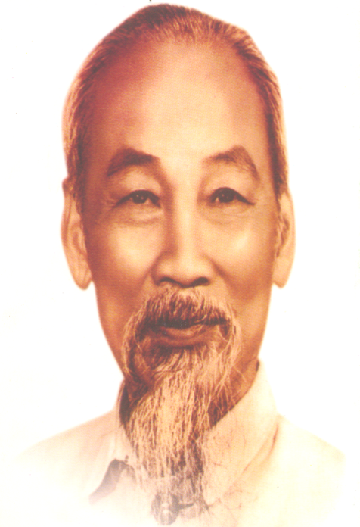
a) Chủ tịch Hồ Chí Minh nói : “Tôi chỉ có một sự ham muốn, ham muốn tột bậc, là làm sao cho nước ta hoàn toàn độc lập, dân ta được hoàn toàn tự do, đồng bào ai cũng có cơm ăn, áo mặc, ai cũng được học hành”. Nguyện vọng đó chi phối mọi ý nghĩ và hành động trong suốt cuộc đời của Người.
(Theo Trường Chinh)

Slide 4
Chủ tịch Hồ Chí Minh nói : “Tôi chỉ có một sự ham muốn, ham muốn tột bậc, là làm sao cho nước ta hoàn toàn độc lập, dân ta được hoàn toàn tự do, đồng bào ai cũng có cơm ăn, áo mặc, ai cũng được học hành”. Nguyện vọng đó chi phối mọi ý nghĩ và hành động trong suốt cuộc đời của Người.
(Theo Trường Chinh)
Phần đằng sau dấu hai chấm có ý nghĩa gì ?
A. Không có ý nghĩa gì.
B. Lời nói của chủ tịch Hồ Chí Minh.
C. Liệt kê những nguyện vọng của chủ tịch Hồ Chí Minh.
D. Phần thừa ra trong câu.
?

Slide 5
Chủ tịch Hồ Chí Minh nói : “ Tôi chỉ có một sự ham muốn, ham muốn tột bậc, là làm sao cho nước ta hoàn toàn độc lập, dân ta được hoàn toàn tự do, đồng bào ai cũng có cơm ăn, áo mặc, ai cũng được học hành”. Nguyện vọng đó chi phối mọi ý nghĩ và hành động trong suốt cuộc đời của Người.
(Theo Trường Chinh)
: “
”
Dấu hai chấm: báo hiệu bộ phận đứng sau là lời nói của nhân vật, dùng phối hợp với dấu ngoặc kép.

Slide 6
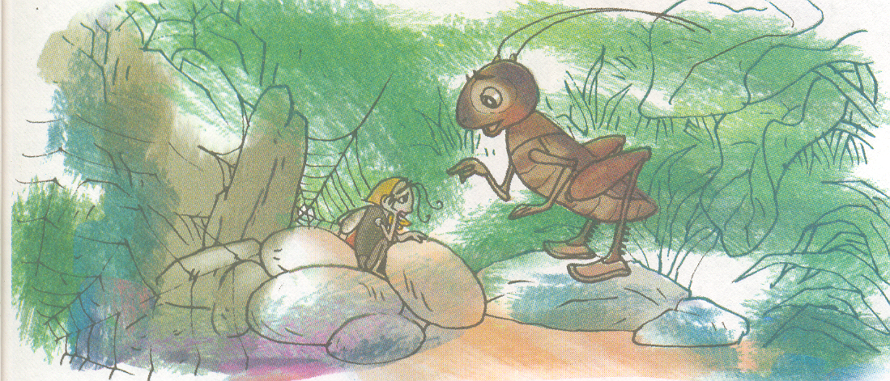
b) Tôi xoè cả hai càng ra, bảo Nhà Trò :
- Em đừng sợ. Hãy trở về cùng với tôi đây.
Tô Hoài

Slide 7
b) Tôi xoè cả hai càng ra, bảo Nhà Trò :
- Em đừng sợ. Hãy trở về cùng với tôi đây.
Tô Hoài
Lời nói của Nhà Trò
?
Câu được trích phía sau dấu hai chấm mang ý nghĩa gì?
Lời nói của Dế Mèn

Slide 8
b) Tôi xoè cả hai càng ra, bảo Nhà Trò :
- Em đừng sợ. Hãy trở về cùng với tôi đây.
Tô Hoài
Dấu hai chấm: báo hiệu bộ phận đứng sau là lời nói của nhân vật, dùng phối hợp với dấu gạch đầu dòng.

Slide 9
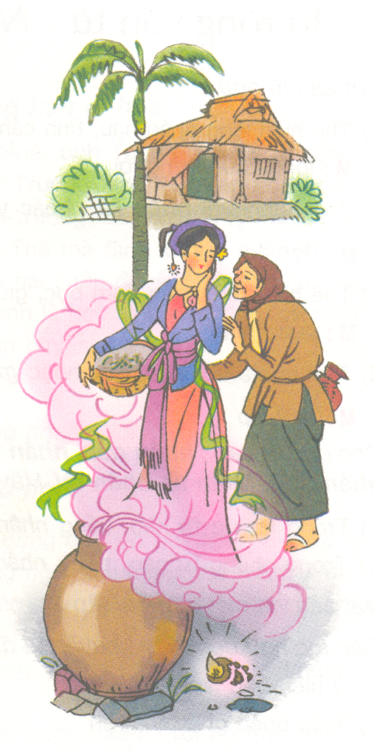
c) Bà thương không muốn bán
Bèn thả vào trong chum.
Rồi bà lại đi làm
Đến khi về thấy lạ :
Sân nhà sao sạch quá
Đàn lợn đã được ăn
Cơm nước nấu tinh tươm
Vườn rau tươi sạch cỏ.
Phan Thị Thanh Nhàn

Slide 10
?
Đằng sau dấu hai chấm là phần liệt kê những điều lạ gì diễn ra trong nhà bà cụ?
1. Bà lại đi làm.
2. Cơm nước tinh tươm.
3. Sân nhà sạch.
4. Con ốc được thả vào chum.
5. Vườn rau sạch cỏ.
6. Đàn lợn được ăn.
7. Bà thương ốc không bán.
c) Bà thương không muốn bán
Bèn thả vào trong chum.
Rồi bà lại đi làm
Đến khi về thấy lạ :
Sân nhà sao sạch quá
Đàn lợn đã được ăn
Cơm nước nấu tinh tươm
Vườn rau tươi sạch cỏ.
Phan Thị Thanh Nhàn

Slide 11
c) Bà thương không muốn bán
Bèn thả vào trong chum.
Rồi bà lại đi làm
Đến khi về thấy lạ :
Sân nhà sao sạch quá
Đàn lợn đã được ăn
Cơm nước nấu tinh tươm
Vườn rau tươi sạch cỏ.
Phan Thị Thanh Nhàn
Dấu hai chấm: báo hiệu bộ phận đứng sau là lời giải thích cho bộ phận đứng trước.
lạ :

Slide 12
a) Chủ tịch Hồ Chí Minh nói : “Tôi chỉ có một sự ham muốn, ham muốn tột bậc, là làm sao cho nước ta hoàn toàn độc lập, dân ta được hoàn toàn tự do, đồng bào ai cũng có cơm ăn, áo mặc, ai cũng được học hành”. ...
- Dấu hai chấm cho biết phần sau là lời nói của Bác Hồ (ở đây dấu hai chấm được dùng phối hợp với dấu ngoặc kép).
- Dấu hai chấm cho biết câu sau là lời nói của Dế Mèn (ở đây dấu hai chấm phối hợp với dấu gạch đầu dòng).
b) Tôi xoè cả hai càng ra, bảo Nhà Trò:
- Em đừng sợ. Hãy trở về cùng với tôi đây.
c) …………….
Đến khi về thấy lạ:
Sân nhà sao sạch quá
Đàn lợn đã được ăn
Cơm nước nấu tinh tươm
Vườn rau tươi sạch cỏ.
- Dấu hai chấm cho biết bộ phận đi sau là lời giải thích những điều kì lạ mà bà cụ thấy khi về nhà.
Dấu hai chấm có tác dụng gì?

Slide 13
II. Ghi nhớ
1. Dấu hai chấm báo hiệu bộ phận câu đứng sau nó là lời nói của một nhân vật hoặc lời giải thích cho bộ phận đứng trước.
Khi báo hiệu lời nói của nhân vật, dấu hai chấm được dùng phối hợp với dấu ngoặc kép hay dấu gạch đầu dòng.

Slide 14
III. Luyện tập
Trong các câu sau, mỗi dấu hai chấm có tác dụng gì?
a) Tôi thở dài :
- Còn đứa bị điểm không, nó tả thế nào?
- Nó không tả, không viết gì hết. Nó nộp giấy trắng cho cô. Hôm trả bài, cô giận lắm. Cô hỏi : “Sao trò không chịu làm bài?”
Theo Nguyễn Quang Sáng

Slide 15
0
2
3
10
9
8
7
6
5
4
1
Tôi thở dài :
- Còn đứa bị điểm không, nó tả thế nào?
Tác dụng của dấu hai chấm:
Báo hiệu bộ phận đứng sau là lời nói của nhân vật “tôi” (phối hợp với dấu gạch đầu dòng)

Slide 16
0
2
3
10
9
8
7
6
5
4
1
- Nó không tả, không viết gì hết. Nó nộp giấy trắng cho cô. Hôm trả bài, cô giận lắm. Cô hỏi : “Sao trò không chịu làm bài?”
Tác dụng của dấu hai chấm:
Báo hiệu bộ phận đứng sau là câu hỏi của cô giáo (phối hợp với dấu ngoặc kép)

Slide 17
III. Luyện tập
Trong các câu sau, mỗi dấu hai chấm có tác dụng gì?
b) Dưới tầm cánh chú bây giờ là lũy tre xanh rì rào trong gió, là bờ ao với những khóm khoai nước rung rinh. Rồi những cảnh tuyệt đẹp của đất nước hiện ra : đồng với những đàn trâu thung thăng gặm cỏ; dòng sông với những đoàn thuyền ngược xuôi.
Theo Nguyễn Thế Hội

Slide 18
0
2
3
10
9
8
7
6
5
4
1
Rồi những cảnh tuyệt đẹp của đất nước hiện ra : đồng với những đàn trâu thung thăng gặm cỏ; dòng sông với những đoàn thuyền ngược xuôi.
Tác dụng của dấu hai chấm:
Báo hiệu bộ phận đứng sau là lời giải thích cho bộ phận đứng trước (những cảnh gì là cảnh tuyệt đẹp của đất nước)

Slide 19
Câu văn | Tác dụng của dấu hai chấm
Báo hiệu bộ phận đứng sau là lời nói của nhân vật “tôi” (phối hợp với dấu gạch đầu dòng)
Tôi thở dài :
- Còn đứa bị điểm không, nó tả thế nào?
Báo hiệu bộ phận đứng sau là câu hỏi của cô giáo (phối hợp với dấu ngoặc kép)
Cô hỏi: “Sao trò không chịu làm bài?”
Rồi những cảnh tuyệt đẹp của đất nước hiện ra: cánh đồng với những đàn trâu thung thăng gặm cỏ; dòng sông với những đoàn thuyền ngược xuôi.
Báo hiệu bộ phận đứng sau là lời giải thích cho bộ phận đứng trước (những cảnh gì là cảnh tuyệt đẹp của đất nước)

Slide 20
Bài 2. Viết một đoạn văn theo truyện Nàng tiên Ốc, trong đó có ít nhất hai lần dùng dấu hai chấm:
- Một lần, dấu hai chấm dùng để giải thích.
- Một lần, dấu hai chấm dùng để dẫn lời nhân vật.

Slide 21
Bà lão nhẹ nhàng bước nhanh đến chum nước cầm chiếc vỏ ốc lên và đập vỡ ngay.
Nàng tiên ốc giật mình, định chạy nhanh đến chum nước nhưng đã trễ rồi: vỏ ốc đã vỡ tan ra. Bà lão ôm lấy nàng dịu dàng nói:
Con hãy ở đây với mẹ !
Dấu hai chấm đầu giải thích cho bộ phận đứng trước đã trễ rồi: vỏ ốc đã vỡ tan ra. Dấu hai chấm sau (phối hợp với dấu gạch đầu dòng) báo hiệu bộ phận đứng sau là lời bà lão nói với nàng tiên ốc.

Slide 22
Dặn dò
- Học thuộc tác dụng của dấu hai chấm.
- Làm bài tập trong Vở bài tập Tiếng việt bài Dấu hai chấm.
- Chuẩn bị bài sau: Từ đơn và từ phức.

Slide 23
Dặn dò ngày 17/9/2021
1. Tiếng việt:
- Học thuộc Ghi nhớ tác dụng của bài TLV: Tả ngoại hình của nhân vật.
- Hoàn thiện bài 2 trong SGK vào vở + Chụp gửi.
- Làm bài tập trong Vở bài tập Tiếng việt bài Tả ngoại hình của nhân vật + chụp gửi.
- Soạn bài Tập đọc ngày thứ 2 tuần sau.
2. Toán:
- Làm bài tập trong Vở bài tập Toán + Chụp gửi bài.
- Xem trước bài: Triệu và lớp triệu (tiếp theo - trang 14,15)
3. Địa lí: Xem và học theo video.
4. Tin học: Xem video và tham gia trò chơi.
5. Thể dục: Xem video và thực hành, quay gửi qua azota link ngày 17/9.
Lưu ý: Gửi bài trong ngày 17/9/2021 qua link azota.

